Slide 1

一个轻量易上手的设计器

Slide 2

目录
01
产品背景
02
产品方案、功能点
03
产品价值

Slide 3
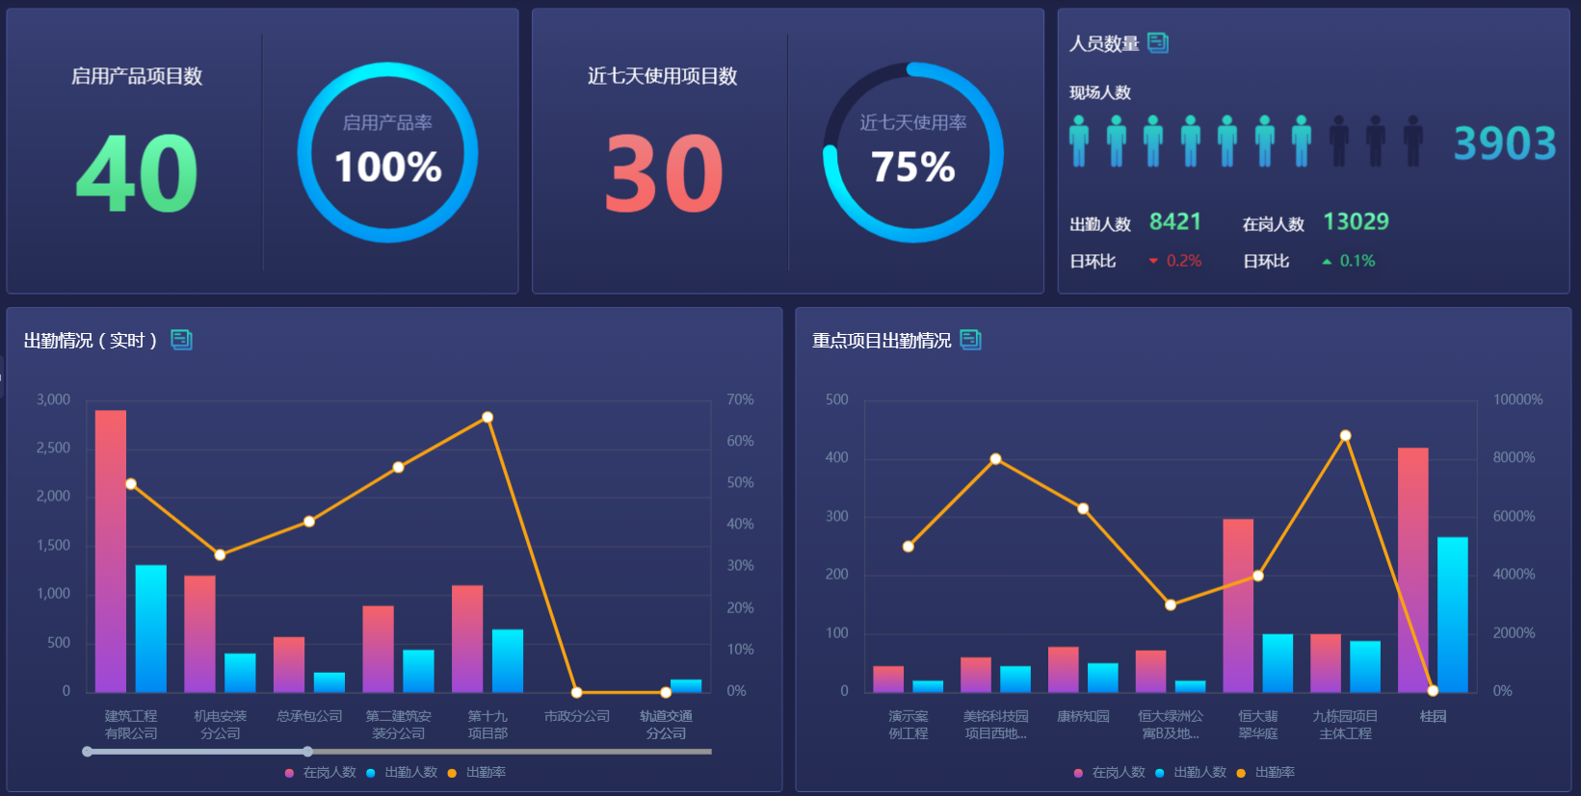
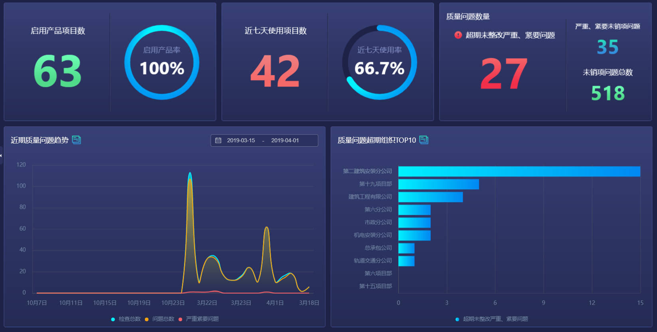
产品背景
1、我们的团队：
在工作中，我们的产品是“企业BI产品”——通过对接各业务系统，对业务数据进行处理分析，形成企业核心数据指标、积累企业数据资产。

Slide 4
产品背景
2、面临的现状：
多
对接的系统多
变
外部系统接口变化后影响多少不易判断
大
客户对视觉、交互的差异大
Notes:
我们的BI产品在研发过程中面临很多客观现实，一就是要对接的系统多，因为要打通数据孤岛，所以面对的业务系统不断增加；二就是各系统的数据接口变化不易掌握，变化后的影响范围也不易判断。

Slide 5
产品背景
2、面临的现状：
优势
优势
自定义指标配置；自助分析；
前端工作量减少….
灵活性强、可定制化强；
视觉方案更好….
使用帆软
自己编码
劣势
劣势
视觉素材单一；
框架比较固定，灵活性差….
指标配置工作量大；
变更成本高….
Notes:
在数据配置上，我们采用了两种方式，一是使用第三方工具，像帆软，帆软有自己的优势，比如说支持自定义指标配置、自助分析，前端的开发工作量减少很多，但也有自己的不足，比如框架比较固定，做一些个性配置就比较困难，灵活性比较差。而通过我们自己编码的方式可定制化性就比较强，但从图表配置上的工作量就大很多。

Slide 6
产品方案
配置流程：
数据需求
API
主题配置
动态数据源
静态数据源
SDK
选定图表类型
数据配置
下载SDK，放入目标工程中
生成图表
Notes:
正式基于现在我们业务上的现状和数据配置上的问题，我们希望集各种方式的优势于一体，同时改善不足之处，所以我们设计了这样一款数据可视化的配置工具，提高配置的效率和灵活性。

Slide 7
产品方案
主要功能点和创新点：
以iframe的形式进行集成，样式修改较麻烦；
多个iframe会有性能上的问题
1
提供独立的SDK，整合图表样式和数据源配置，可将图表无缝集成到已有系统中
只支持主题定制，限定的配色和字体
2
可高度定制化
自由添加主题、配色，定制图表交互方式
只支持特定的数据源（如：帆软只支持关系型的数据库）
数据源为API的方式对接，可以对接任何数据，不局限于存储的位置和方式；快速定位接口变化，明确影响范围
3

Slide 8
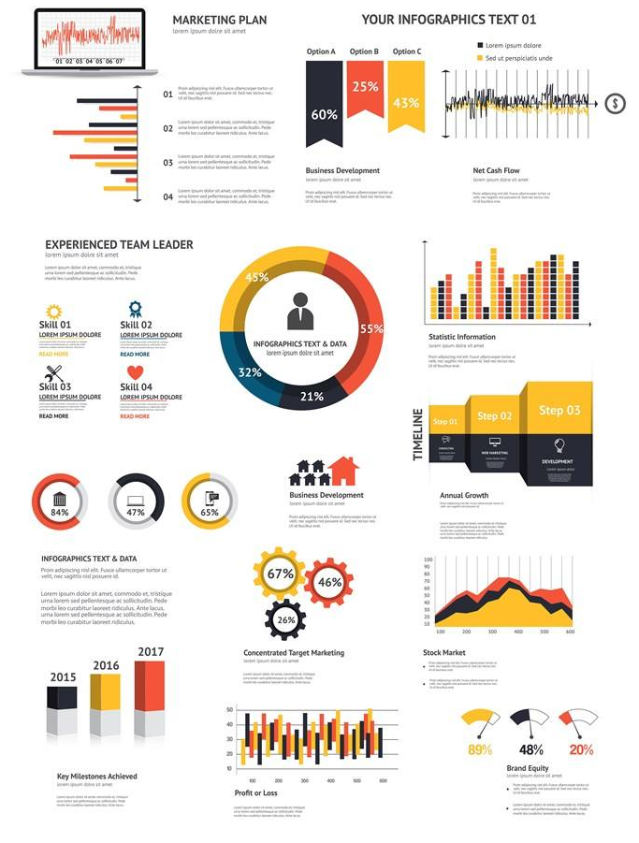
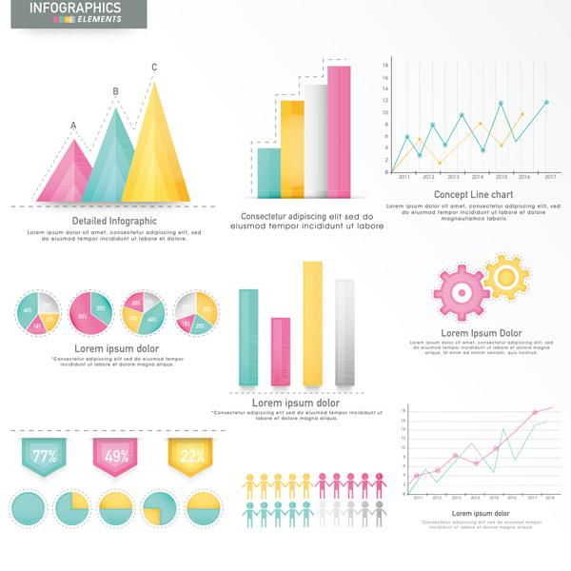
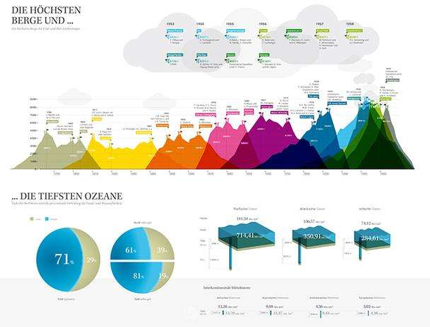
产品价值
1、节约开发时间
从数据源头到指标展示，由过去的写代码、处理数据变为简单配置即可完成数据可视化；
开发人员可以用，
产品人员也可以用
素材库

Slide 9
产品价值
2、让系统更稳定
①减少编码过程，降低bug出现率；
②快速应对接口变化
被动查询接口变化
让接口变化“可视化”
实现接口变化的“主动预警”
【未来】

Slide 10
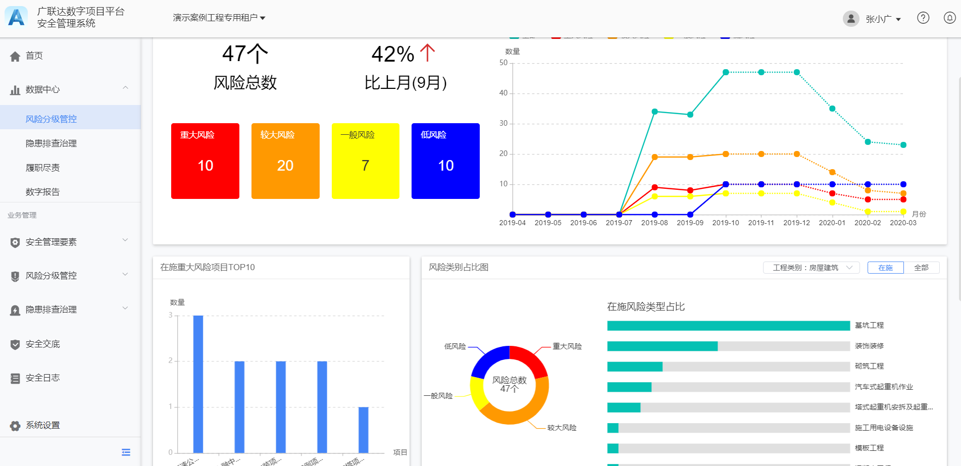
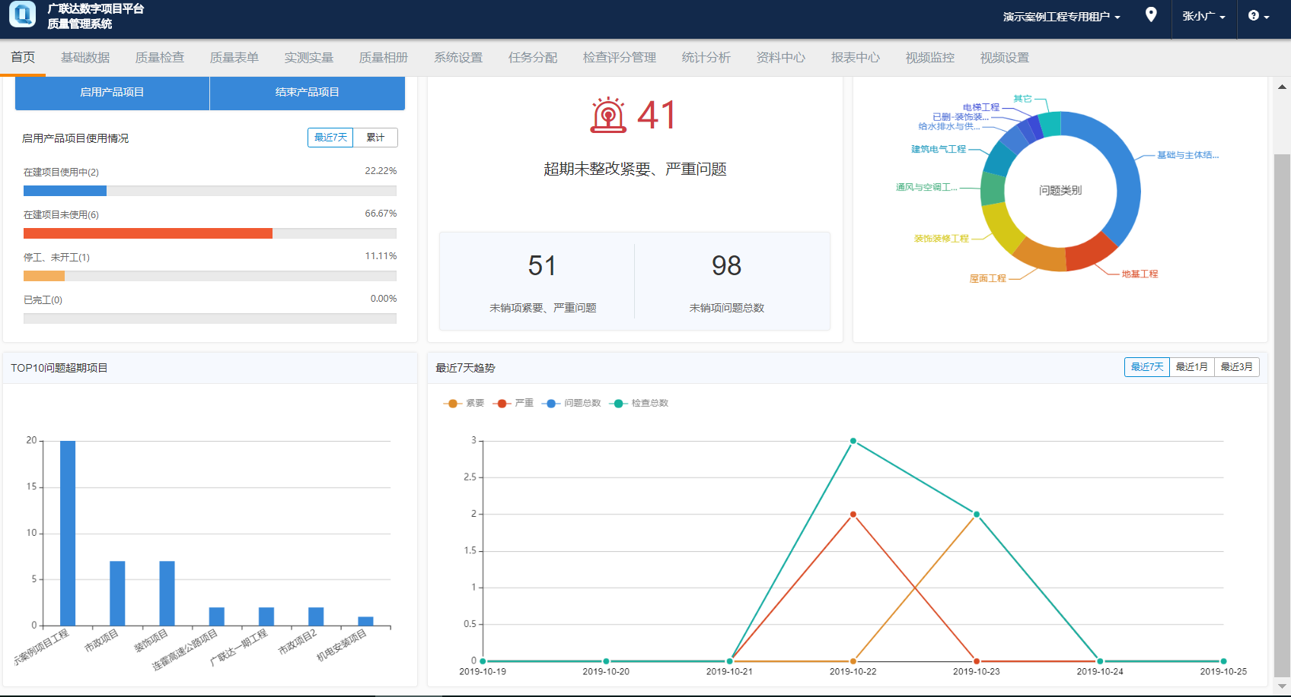
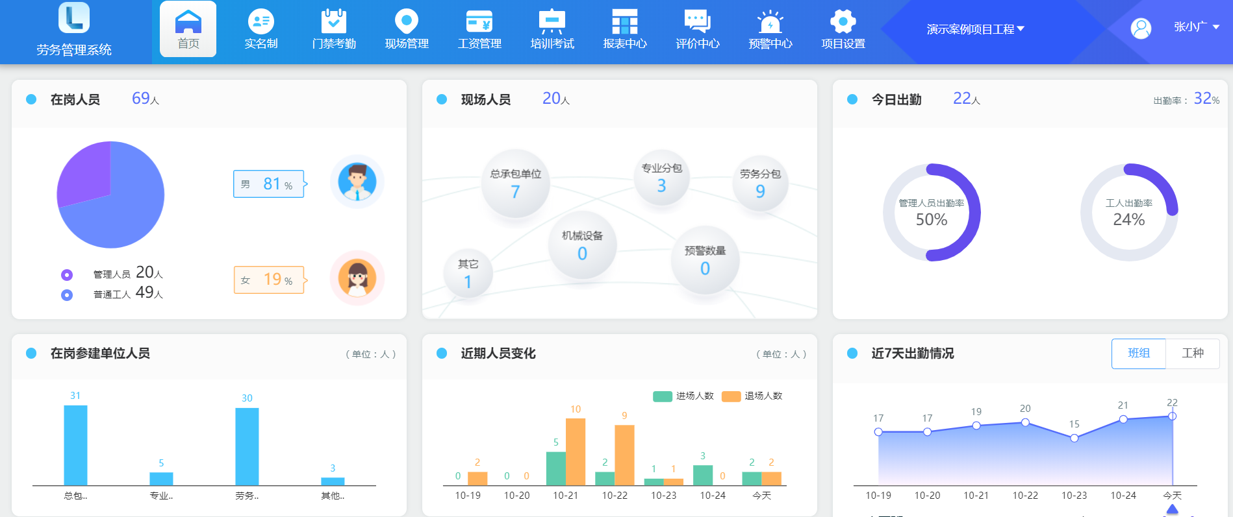
产品价值
3、开放性服务
①内部共享
涉及到数据分析的产品均可以使用
②未来可以将自助分析功能开发给客户
Notes:
很多广联达内部的产品组也在做相应的数据分析，各自也都有各自的风格，那我们的这样服务是可以供大家一起使用的

